Slide 1

Sharpest++
(Chapter 25 - String)
Notes:
Summary by nErumin(@Github)

Slide 2

Item 1. Creation
순차 컨테이너 string은 공통 연산과 함께 자신만의 특수한 연산을 제공한다.
C 형식 문자열과 상호 작용을 위한 연산이 존재한다.
반복자를 사용하지 않고, 색인을 사용하는 연산이 존재한다.
문자열과 숫자 간 변환에 대한 연산이 존재한다.

Slide 3
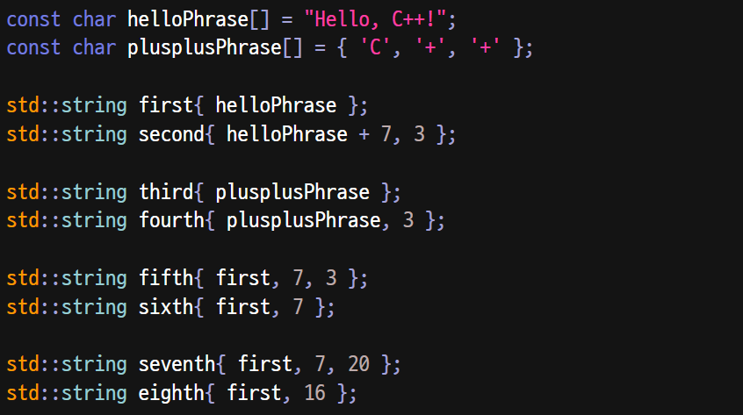
Item 1. Creation
string을 생성할 때, C 형식 문자열과 색인을 활용할 수 있다.
Q. 각 문장이 실행되었을 때, 컨테이너에는 어떤 값이 담기게 될까?
Notes:
A. (first, Hello, C++!), (second, C++), (third, 미정의), (fourth, C++), (fifth, C++), (sixth, C++!), (seventh, C++!), (eighth, out_of_range가 throw)

Slide 4
Item 1. Creation
string 생성 시 사용할 수 있는 추가적인 연산들을 정리하면 아래와 같다.
연산 이름 | 연산에 대한 설명
string s(cstr); | cstr에서 가리키는 “널 종료” 문자열로 생성한다.
string s(cstr, n); | cstr에서 가리키는 문자열에서 첫 N개 문자로 생성한다. 문자 개수보다 N이 크면 미정의.
string s2(s1, n) | string의 N번째 문자부터 복사하여 생성한다. (n > s1.size()일 경우 out_of_range 예외 발생.)
string s2(s1, n, c); | string의 N번째 문자부터 C개만 복사하여 생성한다. (n > s1.size() 일 경우 out_of_range 예외 발생.) C가 유효한 값이 아닐 경우, [n, s1.size())로 생성됨.
Notes:
Note) 널 종료 문자열을 활용할 때, 널 문자 자체는 string에 포함되지 않는다.
Note) C가 유효한 값이 아님은, C가 npos이거나, string 범위를 넘어간 값임을 뜻한다.

Slide 5
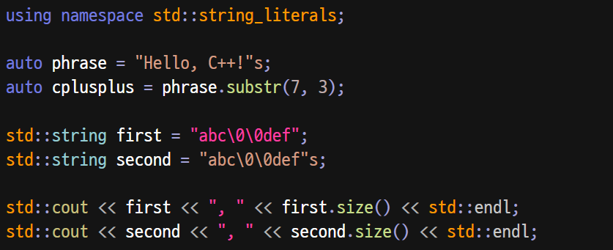
Item 1. Creation
string을 생성할 때, 리터럴 연산자를 활용할 수 있다.
Q. 위 코드를 실행했을 때, 출력 결과는 무엇일까?
Notes:
A. (abc, 3), (abc def, 8)

Slide 6
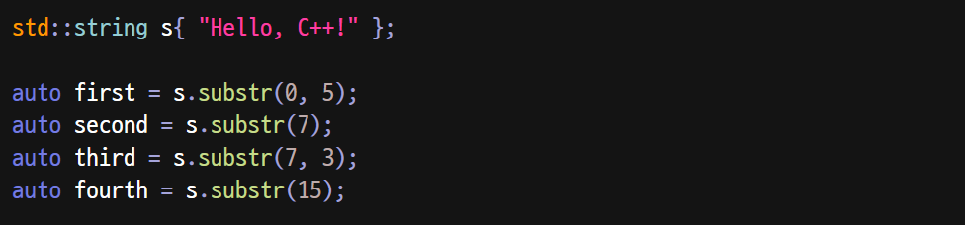
Item 1. Creation
존재하는 string으로 부분 string을 생성할 수 있다.
연산 이름 | 연산에 대한 설명
s.substr(startPos, n) | startPos에서 시작하여, 문자를 N개 담는 string을 반환. (startPos > s.size()이면 out_of_range 예외 발생.) startPos의 기본값은 0, n의 기본값은 string::npos.
Q. 각 문장이 실행되었을 때, 컨테이너에는 어떤 값이 담기게 될까?
Notes:
A. (first, Hello), (second, C++!), (third, C++), (fourth, out_of_range가 throw)

Slide 7
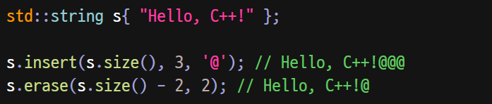
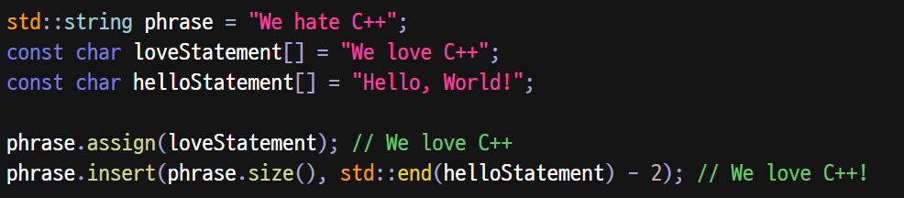
Item 2. Modification
string에서는 insert/erase/assign 함수에 반복자가 아닌 색인을 지정할 수 있다.
string에서는 insert/assign 함수에 C 형식 문자열을 지정할 수 있다.
Notes:
Note) 맨 아래 코드에서, 마지막 insert가 일어날 때는 널 문자 전까지 복사된다.

Slide 8
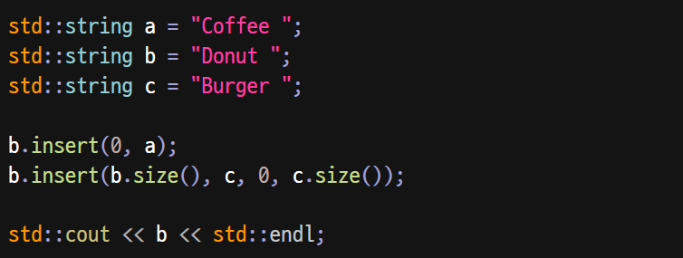
Item 2. Modification
string에 대해 insert/assign 함수를 호출할 때, 다른 string을 활용할 수도 있다.
Q. 위 코드를 실행했을 때, 출력 결과는 무엇이 될까?
Notes:
A. Coffee Donut Burger

Slide 9
Item 2. Modification
string에서 추가적으로 지원하는 변경 연산들을 정리하면 아래와 같다.
연산 이름 | 연산에 대한 설명
s1.insert(pos, s2) | 다른 string의 내용을 지정 색인 앞에 삽입한다.
s1.insert(s1_pos, s2, s2_pos, m) | 다른 string의 [N, N + M) 내용을 지정 색인 앞에 삽입한다.
s1.insert(pos, cstr) | cstr이 가리키는 문자열을 지정 색인 앞에 삽입한다.
s1.insert(pos, cstr, len) | cstr이 가리키는 문자열의 첫 N개 문자를 지정 색인 앞에 삽입한다.
s1.insert(pos, n, c) | 지정 색인 앞에 N개의 문자 c를 삽입한다.
위 insert 함수들은 모두 s1에 대한 참조자를 반환한다.
Notes:
Note) 2번째 insert의 경우, M으로 인해 string 범위를 벗어나면 [N, s2.size())로 자동 조정된다.

Slide 10
Item 2. Modification
string에서 추가적으로 지원하는 변경 연산들을 정리하면 아래와 같다.
연산 이름 | 연산에 대한 설명
s1.assign(s2) | string의 내용을 다른 string의 내용으로 교체한다.
s1.assign(s2, s2_pos, m) | string 내용을 다른 string의 [N, N + M) 내용으로 교체한다.
s1.assign(cstr) | string의 내용을 cstr이 가리키는 문자열로 교체한다.
s1.assign(cstr, len) | string 내용을 cstr이 가리키는 문자열의 첫 N개 문자로 교체한다.
s1.erase(pos, n) | 지정 색인부터 N개의 요소를 제거한다. (pos > s1.size()일 경우, out_of_range 예외 발생.)
위에서, assign 함수들은 모두 s1에 대한 참조자를 반환한다.
Notes:
Note) 2번째 assign의 경우, M으로 인해 string 범위를 벗어나면 [N, s2.size())로 자동 조정된다.
Note) erase 함수에서 N으로 인해 string 범위를 벗어나는 경우, [pos, s1.size())로 자동 조정된다.

Slide 11
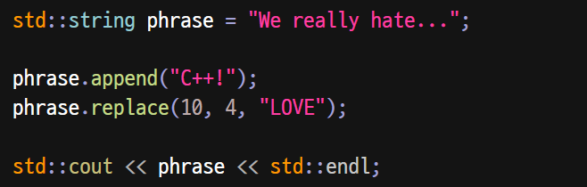
Item 2. Modification
string은 string을 변경할 수 있는 append/replace 함수를 추가로 제공한다.
Q. 위 코드 실행 시, 출력 결과는 무엇일까?
Notes:
We really LOVE…C++!
Note) 사실, replace 함수는 erase + insert를 호출하는 것과 같다.

Slide 12
Item 2. Modification
string의 append 함수를 정리하면 아래와 같다.
연산 이름 | 연산에 대한 설명
s1.append(n, c) | string에 N개의 문자 c를 추가한다.
s1.append(s2) | string에 다른 string의 내용을 추가한다.
s1.append(s2, pos, cnt) | string에 다른 string의 [Pos, Pos + Cnt) 내용을 추가한다.
s1.append(cstr) | string에 cstr이 가리키는 문자열 내용을 추가한다.
s1.append(cstr, n) | string에 cstr이 가리키는 문자열의 첫 N개 문자를 추가한다.
s1.append(b, e) | string에 반복자 범위에 속한 내용을 추가한다.
s1.append(init_list) | string에 initializer_list 내용을 추가한다.
Notes:
Note) append 함수 역시 모두 자기 자신에 대한 참조자를 반환한다.

Slide 13
Item 2. Modification
string의 replace 함수를 정리하면 아래와 같다.
연산 이름 | 연산에 대한 설명
s1.replace(pos, cnt, s2) | [pos, pos + cnt) 내용을 다른 string 내용으로 교체.
s1.replace(b, e, s2) | [b, e) 내용을 다른 string 내용으로 교체.
s1.replace(pos, cnt, s2, n, m) | [pos, pos + cnt) 내용을 다른 string의 [N, N + M)으로 교체.
s1.replace(b1, e1, b2, e2) | [b, e) 내용을 [b2, e2)로 교체.
s1.replace(pos, cnt, cstr) | [pos, pos + cnt) 내용을 cstr이 가리키는 문자열로 교체.
s1.replace(b, e, cstr) | [b, e) 내용을 cstr이 가리키는 문자열로 교체.
Notes:
Note) 당연히, 자기 자신의 반복자를 추가하는 내용에 인자로 제공하면 안된다.

Slide 14
Item 2. Modification
string의 replace 함수를 정리하면 아래와 같다.
연산 이름 | 연산에 대한 설명
s1.replace(pos, cnt, cstr, n) | [pos, pos + cnt) 내용을 cstr이 가리키는 문자열의 첫 N개 문자로 교체.
s1.replace(b, e, cstr, n) | [b, e) 내용을 cstr이 가리키는 문자열의 첫 N개 문자로 교체.
s1.replace(pos, cnt, n, c) | [pos, pos + cnt) 내용을 N개의 문자 c로 교체.
s1.replace(b, e, n, c) | [b, e) 내용을 N개의 문자 c로 교체.
s1.replace(b,e, init_list) | [b, e) 내용을 initializer_list 내용으로 교체.
Notes:
Note) 당연히, 자기 자신의 반복자를 추가하는 내용에 인자로 제공하면 안된다.

Slide 15
Item 3. Search
string은 내용 검색에 사용할 수 있는 함수들을 제공한다.
모든 검색 연산은 string::size_type 타입의 값을 반환한다.
Q. 해당 반환 타입이 의미하는 것은 무엇일까?
검색 연산이 실패했을 경우, 연산은 string::npos를 반환한다.
Notes:
A. 문자 색인을 반환한다는 의미이며, 색인 값은 항상 부호 없는 타입임을 의미한다.

Slide 16
Item 3. Search
string의 내용 검색에 사용할 수 있는 함수들을 정리하면 아래와 같다.
연산 이름 | 연산에 대한 설명
s1.find(s2, pos = 0) | [Pos, s1.size())에서 다른 string의 내용이 처음 나타난 곳을 찾는다.
s1.find(cstr, pos = 0) | [Pos, s1.size())에서 cstr이 가리키는 문자열의 내용이 처음 나타난 곳을 찾는다.
s1.find(cstr, pos, cnt) | [Pos, s1.size())에서 cstr이 가리키는 문자열의 첫 N개가 처음 나타난 곳을 찾는다.
s1.find(c, pos = 0) | [Pos, s1.size())에서 문자 c가 처음 나타난 곳을 찾는다.

Slide 17
Item 3. Search
string의 내용 검색에 사용할 수 있는 함수들을 정리하면 아래와 같다.
연산 이름 | 연산에 대한 설명
s1.rfind(s2, pos = npos) | [0, Pos]에서 다른 string의 내용이 마지막으로 나타난 곳을 찾는다.
s1.rfind(cstr, pos = npos) | [0, Pos]에서 cstr이 가리키는 문자열의 내용이 마지막으로 나타난 곳을 찾는다.
s1.rfind(cstr, pos, cnt) | [0, Pos]에서 cstr이 가리키는 문자열의 첫 N개가 마지막으로 나타난 곳을 찾는다.
s1.rfind(c, pos = npos) | [0, Pos]에서 문자 c가 마지막으로 나타난 곳을 찾는다.
Notes:
Note) rfind는 오른쪽에서 왼쪽으로 역으로 탐색한다

Slide 18
Item 3. Search
string의 내용 검색에 사용할 수 있는 함수들을 정리하면 아래와 같다.
연산 이름 | 연산에 대한 설명
s1.find_first_of(s2, pos = 0) | [Pos, s1.size())에서 다른 string을 구성하는 문자가 처음 나타난 곳을 찾는다.
s1.find_first_of(cstr, pos = 0) | [Pos, s1.size())에서 cstr이 가리키는 문자열을 구성하는 문자가 처음 나타난 곳을 찾는다.
s1.find_first_of(cstr, pos, cnt) | [Pos, s1.size())에서 cstr이 가리키는 문자열의 첫 N개 문자 중 하나가 처음 나타난 곳을 찾는다.
s1.find_first_of(c, pos = 0) | [Pos, s1.size())에서 문자 c가 처음 나타난 곳을 찾는다.

Slide 19
Item 3. Search
string의 내용 검색에 사용할 수 있는 함수들을 정리하면 아래와 같다.
연산 이름 | 연산에 대한 설명
s1.find_last_of(s2, pos = npos) | [0, Pos]에서 다른 string을 구성하는 문자가 마지막으로 나타난 곳을 찾는다.
s1.find_last_of(cstr, pos = npos) | [0, Pos]에서 cstr이 가리키는 문자열을 구성하는 문자가 마지막으로 나타난 곳을 찾는다.
s1.find_last_of(cstr, pos, cnt) | [0, Pos]에서 cstr이 가리키는 문자열의 첫 N개 문자 중 하나가 마지막으로 나타난 곳을 찾는다.
s1.find_last_of(c, pos = npos) | [0, Pos]에서 문자 c가 마지막으로 나타난 곳을 찾는다.

Slide 20
Item 3. Search
string의 내용 검색에 사용할 수 있는 함수들을 정리하면 아래와 같다.
연산 이름 | 연산에 대한 설명
s1.find_first_not_of(s2, pos = 0) | [Pos, s1.size())에서 다른 string에 없는 문자가 처음 나타나는 곳을 찾는다.
s1.find_first_not_of(cstr, pos = 0) | [Pos, s1.size())에서 cstr이 가리키는 문자열에 없는 문자가 처음 나타나는 곳을 찾는다.
s1.find_first_not_of(cstr, pos, cnt) | [Pos, s1.size())에서 cstr이 가리키는 문자열의 첫 N개 문자 에 속하지 않는 문자가 처음 나타나는 곳을 찾는다.
s1.find_first_not_of(c, pos = 0) | [Pos, s1.size())에서 처음으로 문자 c가 아닌 곳을 찾는다.

Slide 21
Item 3. Search
string의 내용 검색에 사용할 수 있는 함수들을 정리하면 아래와 같다.
연산 이름 | 연산에 대한 설명
s1.find_last_not_of(s2, pos = npos) | [0, Pos]에서 다른 string에 없는 문자가 마지막으로 나타나는 곳을 찾는다.
s1.find_last_not_of(cstr, pos = npos) | [0, Pos]에서 cstr이 가리키는 문자열에 없는 문자가 마지막으로 나타나는 곳을 찾는다.
s1.find_last_not_of(cstr, pos, cnt) | [0, Pos]에서 cstr이 가리키는 문자열의 첫 N개 문자 에 속하지 않는 문자가 마지막으로 나타나는 곳을 찾는다.
s1.find_last_not_of(c, pos = npos) | [0, Pos]에서 마지막으로 문자 c가 아닌 곳을 찾는다.
Notes:
Note) 이 외에도, C++20부터는 starts_with/ends_with 같은 연산을 사용할 수 있다.

Slide 22
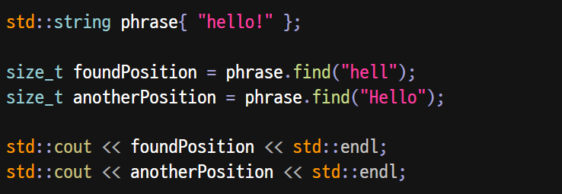
Item 3. Search
Q. 아래 코드의 실행 결과는 무엇일까?
Notes:
A. 0, npos

Slide 23
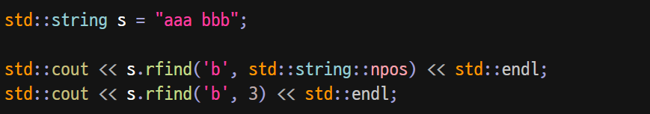
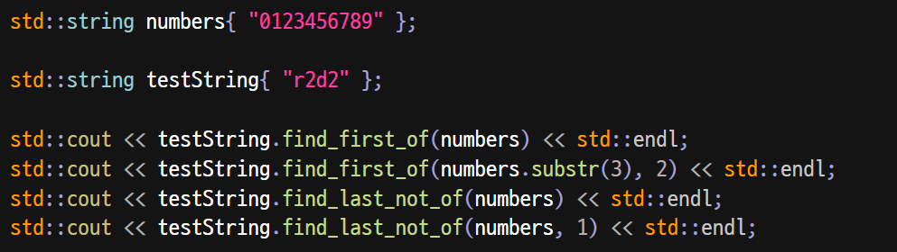
Item 3. Search
Q. 아래 코드의 실행 결과는 무엇일까?
Q. 아래 코드의 실행 결과는 무엇일까?
Notes:
6, npos
A2. 1, npos, 2, 0

Slide 24
Item 4. Comparison
string은 string 내용을 비교할 수 있는 compare 함수를 제공한다.
연산 이름 | 연산에 대한 설명
s1.compare(s2) | string 내용을 다른 string 내용과 비교한다.
s1.compare(i, n, s2) | [i, i + n) 내용을 다른 string 내용과 비교한다.
s1.compare(i1, n1, s2, i2, n2) | [i1, i1 + n1) 내용을 다른 string의 [i2, i2 + n2) 내용과 비교한다.
s1.compare(cstr) | string 내용을 cstr이 가리키는 문자열과 비교한다.
s1.compare(i, n, cstr) | [i, i + n) 내용을 cstr이 가리키는 문자열과 비교한다.
s1.compare(i, n1, cstr, n2) | [i, i + n1) 내용을 cstr이 가리키는 문자열의 첫 N개 문자와 비교한다.
Notes:
Note) 모든 compare 함수는 s1이 작으면 음수, 같으면 0, 크면 양수를 반환한다. 음수/양수의 절대적 수치는 정해져 있지 않다.
Note) compare 수행 시에는 사전식 비교를 수행한다.

Slide 25
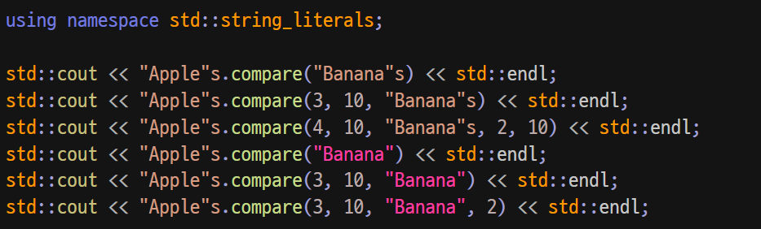
Item 4. Comparison
Q. 아래 코드의 실행 결과는 무엇일까?
Notes:
A. (음수, 양수, 음수, 음수, 양수, 양수)

Slide 26
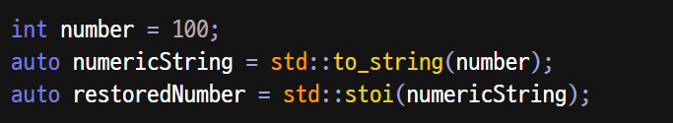
Item 5. Numeric String
C++11 이후로, 수치 값과 string 값을 편리하게 상호 변환할 수 있게 되었다.
수치 값을 string으로 변환하기 위해서는 to_string 함수를 활용한다.
string을 수치 값으로 변환하기 위해서는 값 타입에 따른 함수를 활용한다.
Notes:
Note) wstring 타입으로 변환하려면, to_wstring 함수를 활용한다. 수치 값 변환에는 wstring에 대해서도 다중 정의가 되어있으므로 문제가 없다.

Slide 27

Item 5. Numeric String
to_string 함수는 모든 산술 타입에 대해 다중 정의가 되어있다.
단, 정수 타입에 한해서는 int가 최소 타입이다.
부동소수점 값이 변환될 때는, 유효숫자에 따라 원하는 결과가 나오지 않을 수도 있다.
Q. 위 코드의 출력 결과는 무엇일까?
Q. 문제를 해결하려면 어떻게 해야 할까?
Notes:
과학적 표기법에 따른 결과가 나오지 않는다. 고정 표기법에 따른 결과가 출력된다.
A2. stringstream을 활용하는 방법을 생각해 볼 수 있다.

Slide 28
Item 5. Numeric String
string 값을 수치 값으로 변환하는 함수들을 정리하면 아래와 같다.
연산 이름 | 연산에 대한 설명
stoi(s, p = nullptr, b = 10) | string을 int 값으로 변환한다.
stol(s, p = nullptr, b = 10) | string을 long 값으로 변환한다.
stoul(s, p = nullptr, b = 10) | string을 unsigned long 값으로 변환한다.
stoll(s, p = nullptr, b = 10) | string을 long long 값으로 변환한다.
stoull(s, p = nullptr, b = 10) | string을 unsigned long long 값으로 변환한다.
Notes:
Note) 진법의 유효 범위는 0 이상 36 이하이다. 0으로 설정되면 string의 prefix(0 또는 0x)를 보고 진법을 유추하게 된다.

Slide 29
Item 5. Numeric String
string 값을 수치 값으로 변환할 때는, 반드시 공백이 아닌 첫 문자가 유효해야 한다.
그렇지 않으면, invalid_argument 예외가 발생한다.
유효한 첫 문자에는 부호(+, -)나 숫자가 포함되며, 부동소수점의 경우 소수점(.)도 허용된다.
정수 값의 경우 사용되는 진법에 따라 0, 0x, 0X가 허용된다.
string 값이 수치 값으로 변환될 때, 변환되는 타입의 수용 가능 값 범위를 넘어서는 안된다.
그렇지 않으면, out_of_range 예외가 발생한다.

Slide 30
Item 5. Numeric String
string 값을 수치 값으로 변환하는 함수들을 정리하면 아래와 같다.
연산 이름 | 연산에 대한 설명
stof(s, p = nullptr) | string을 float 값으로 변환한다.
stod(s, p = nullptr) | string을 double 값으로 변환한다.
stold(s, p = nullptr) | string을 활용하여 long double 값으로 변환한다.

Slide 31
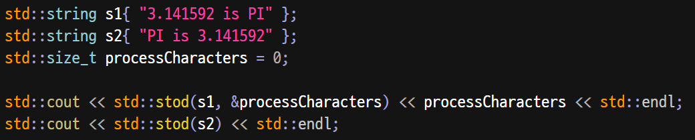
Item 5. Numeric String
string의 수치 변환은 처음으로 공백을 포함한 유효하지 않은 문자를 마주쳤을 때까지 진행된다.
수치 값 변환 시, 추가적인 포인터 변수를 통해 처리된 문자의 개수를 알아낼 수 있다.
유효한 문자는 사용되는 진법에 따라 달라질 수 있다.
Q. 아래 코드의 문제점을 모두 찾아보자.
Notes:
Note) 예를 들어, 3진수의 경우 0, 1, 2만 허용되지만, 36진수의 경우 z와 Z도 허용된다.
C++17 이전의 경우, 첫 출력문에서 표현식 평가 순서에 따른 미정의 행동이 발생할 수 있다. (의도한 출력이라면 3.14159와 8이 출력)
두번째 출력문은, invalid_argument 예외가 발생한다.

Slide 32
Item 6. Other String
string은 클래스 템플릿의 한 인스턴스에 불과하다.
string은 단순히 char 문자 타입을 기반으로 한 컨테이너일 뿐이다.
표준은 char를 제외한 문자 타입을 기반으로 하는 컨테이너 타입도 제공하고 있다.
Q. C++에서 사용할 수 있는 문자 타입에는 어떤 것들이 있을까?
Notes:
A. char, char8_t, char16_t, char32_t, wchar_t

Slide 33
Item 6. Other String
표준에서 제공하는 문자 컨테이너 종류를 정리하면 아래와 같다.
컨테이너 이름 | 컨테이너에 대한 설명
std::string | char 문자 타입을 기반으로 하는 컨테이너.
std::wstring | wchar_t 문자 타입을 기반으로 하는 컨테이너.
std::u8string (C++20) | char8_t 문자 타입을 기반으로 하는 컨테이너.
std::u16string | char16_t 문자 타입을 기반으로 하는 컨테이너.
std::u32string | char32_t 문자 타입을 기반으로 하는 컨테이너.

